Slide 1
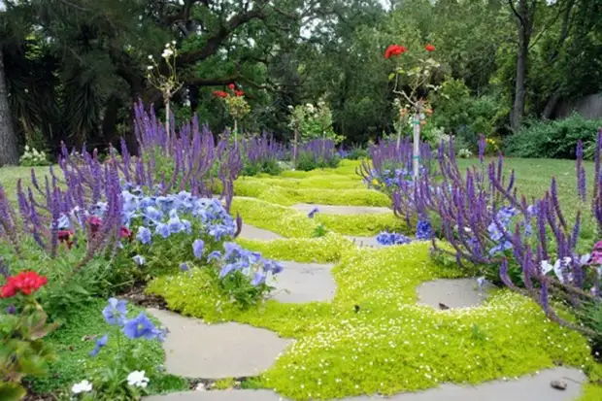
Тема :
«Растения,
которые можно вытаптывать»
Школа пожилого возраста
Направление “Садоводы огородники”
Руководитель:
Киричек Валентина Михайловна

Slide 2
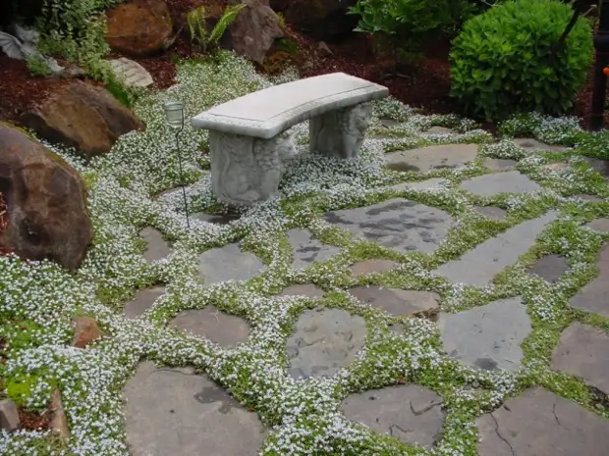
На любом участке есть зоны, которые обычно «закатывают в асфальт»: парковки, зоны отдыха и пр. Из экономии времени или просто из эстетических соображений здесь обычно делают площадки из крупных каменных плит и пошаговые дорожки. Красиво, монументально и не так трудоемко, как мощение плиткой. Но со временем такие галечные и щебеночные «лужайки» покажутся скучными. Простой и красивый выход — разбавить монотонность участка, добавив немного зелени.
Какие растения выбрать
Далеко не всякая зелень выдержит постоянное вытаптывание, наезды садовых тачек и уж тем более — машин. Выбор посадочного материала зависит от :интенсивности нагрузки, затененности участка,площади, отведенной для растений.
Интенсивные нагрузки
Для парковок и дорожек, по которым будут регулярно ходить
(и ездить) берем наиболее устойчивые растения. Те, что отли-
чно приспосабливаются к жизни среди камней, устойчивы не только к вытаптыванию, но и к природным катаклизмам, бедности почв.
Со временем все приходит в негодность. И газонная площадка, которую Вы с любовью высаживали, удобряли и поливали, рано или поздно поредеет и потеряет былую красоту. Чтобы этого не случилось (а если и случилось, то намного позже, чем Вы думали), было придумано довольно полезное изобретение – газонная решетка. Как мы уже писали, модули ячеек защищают почву – помогают грунту не разъезжаться в разные стороны под весом машин и людей. Короче говоря, берет на себя любое механическое влияние. К примеру, если на газоне лежит решетка и на него давит вес автомобилей или людей, то траве на таком газоне ничего не страшно, со временем примятая трава выпрямится.

Slide 3
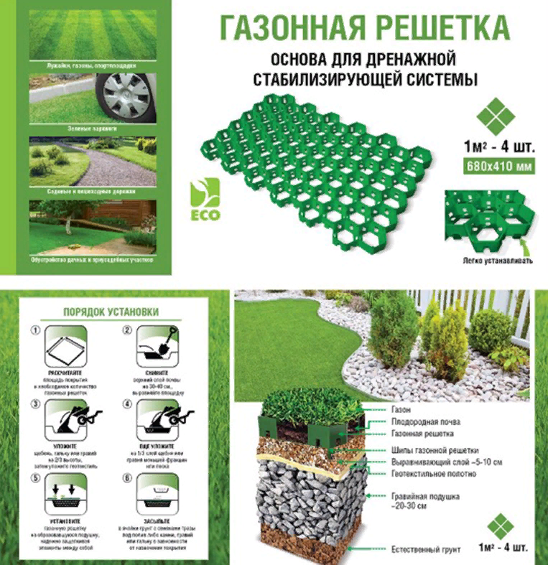
Альтернатива — газон на сетке
Теперь, благодаря изобретению решёток для газона, можно прямо у себя во дворе обустраивать спортивную площадку, поле для игры в гольф, площадку для вечеринок и детских празд-ников под открытым небом. Автовладельцы особенно довольны тем, что решетка для газона способна выдерживать больше чем 1 тонну на м2. Для того, чтобы на автомобильных парковках не образовывались каналы и углубления, место под машину нужно укрепить. С этой задачей справится решетка, которая займет всего лишь половину покрытия, а остальное место будет предоставлено зелени. Вот вам и экопарковка.
Благодаря этому одна из первостепенных задач – гармони-чное соседство человека и природы – решается с легкостью.
Сетки бывают разные, пластиковые и бетонные — выбирать нужно в зависимости от предполагаемой нагрузки.

Slide 4

Устойчивые к вытаптыванию мхи и травянистые многолетники
В оформлении дорожек, площадок, тропок с большой нагрузкой (к вытаптыванию) вовсе не обязательно ограничиваться только натуральными или искусственными материалами и обычными методами укладки, отсыпки и мощения. Пригодное для ходьбы и оригинальное покрытие можно создать и из растений. Удивительные почвопокровники и мхи – прекрасная альтернатива не только газонам. Они помогут заполнить пустоты и прогалины, щели между камнями и плитами, скроют недостатки старых покрытий и придадут саду естественный, природный шарм. Познакомимся с самым стойким и специфическим из всех покрытий – моховым – и с лучшими травянистыми конкурентами мха поближе.
Мох у нас традиционно воспринимается как едва ли не главный
враг ухоженного, здорового сада. И только сегодня все декора-
тивные и сугубо практические преимуществе мхов, наконец-то,
оценили по достоинству. Мхи – это не только отличный способ
состаривания камня и скульптур, предметов декора и аксессуа-
ров (и даже целых покрытий), но и отличная альтернатива газо-
нам..Мох создает вечнозеленое, мелко текстурное, похожее на зеленый
бархат, привлекательное даже в самые сильные морозы, плотное покрытие, которому не страшны ни перепады температур, ни летний зной, ни колебания уровня влаги, не требуя вообще никакого ухода и уж тем более – стрижек. Можно было бы сказать, что мох – идеальный кандидат на создание зеленых покрытий. Но на практике все же скорее наоборот. Это растение используют в исключительных случаях и только в самых подходящих условиях. Можно использовать мох только там, где не растут другие растения, в самых тенистых и неблагоприятных для посадки травянистых многолетников уголках сада, на влажной или запущенной почве,что мхи растут исключительно в определенных местах, часто не выносят солнца и являются любителями кислых почв.. Мох – это альтернативный вариант оформления для тенистых площадок.

Slide 5
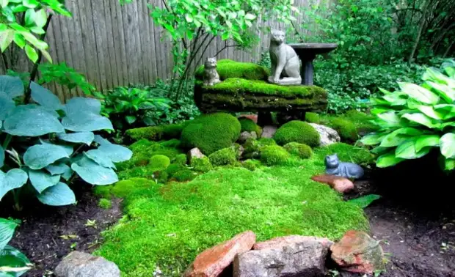
Использование мха в дизайне цветника.
Для того чтобы создать симпатичное покрытие из мха, необходимо убедиться не только в отсутствии чрезмерно яркого освещения, но и выяснить характеристики почвы. Значение pH на месте будущего мохового покрытия не должно превышать 5,0-6,0. Минимально допустимая для мха реакция почвы при этом вовсе не ограничена: чем кислее грунт, тем быстрее получится создать плотное покрытие. Мох может поселиться даже на самой бедной почве, поскольку все необходимые питательные вещества он получает из воздуха. А о сорняках, вредителях или заболеваниях можно забыть
вовсе (не считая необходимости «вычистить» площадку перед разведением на ней мха). Во многом мох считают одним из наиболее экологически обоснованных вариантов оформления проблемных участков именно благодаря устойчивости его к этим проблемам.
Для создания декоративных покрытий из мха между плитами площадок, дорожек или имитации зеленых газонов в тени прибегают к более быстрым вариантам:
Собирают мох в лесу на камнях, ветках и стволах деревьев. Однако, если вы хотите озеленить мхом именно почву, то откажитесь от такой практики и собирайте дернинки и кочки только того мха, который уже растет на грунте, внимательно отмечая в каких именно условиях он находится (для «дикого» мха освещение должно полностью совпадать с условиями в саду).
Измельчают и смешивают «лесной» мох с любым кисломолочным продуктом, добавляя по горсти дрожжей и сахара для ускорения роста. После настаивания в течение одной-двух недель смесь кисточкой наносят на участок, который хотят покрыть мхом и прикрывают пленкой, поддерживая постоянную влажность.
Растворяют в воде свежие дрожжи и йогурт и опрыскивают площадку приготовленной смесью, обеспечив в течение нескольких недель регулярный полив.
Смешивают принесенный мох с пивом и горстью сахара, покрывая этим раствором участок.

Slide 6
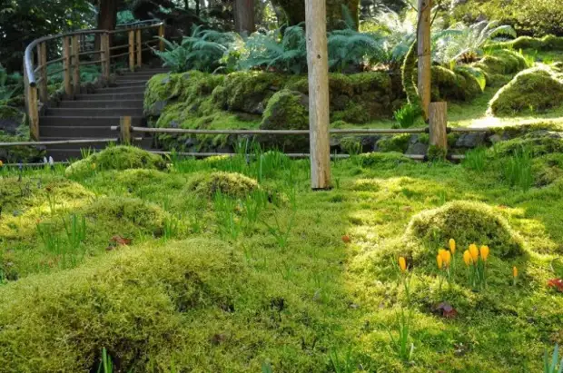
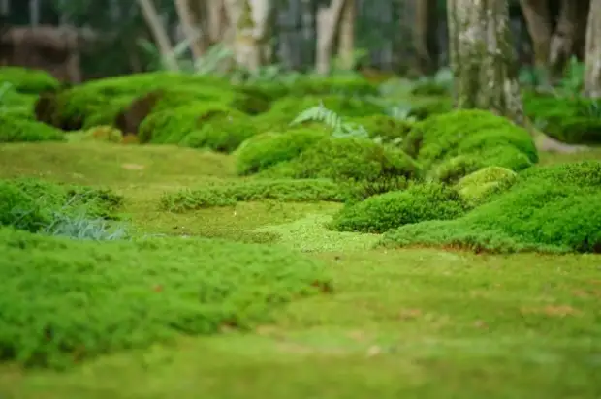
Но кроме безымянных дернинок, можно использовать и отдельные виды мха:
очаровательный светло-зеленый, растущий бархатистой меховой подушкой мох леукобрий, или леукобриум (Leucobryum), терпимый к полутенистым местам и песчаным грунтам;
гипновый мох (Hypnum), который идеально подходит для заполнения щелей между плитами и оформления садовых дорожек, способный смириться с кратковременными солнечными периодами и чем-то по строению напоминающий миниатюрные папоротники;
один из самых ценных для оформления японских садов «кукушкин лен» – политрихум обыкновенный (Polytrichum commune) с его мягкими игольчатыми листьями, создающими орнаментальное покрытие;
образующий плотные дернинки любитель каменистых почв мох дикранум (Dicranum), похожий на заросли миниатюрных папоротников;
удивительно нежный папоротниковый мох туидиум (Thuidium), способный агрессивно разрастаться и захватывать целые площадки;
более привычный для нас Sphagnum, или торфяной мох, который подойдет для покрытия только влажных почв.

Slide 7
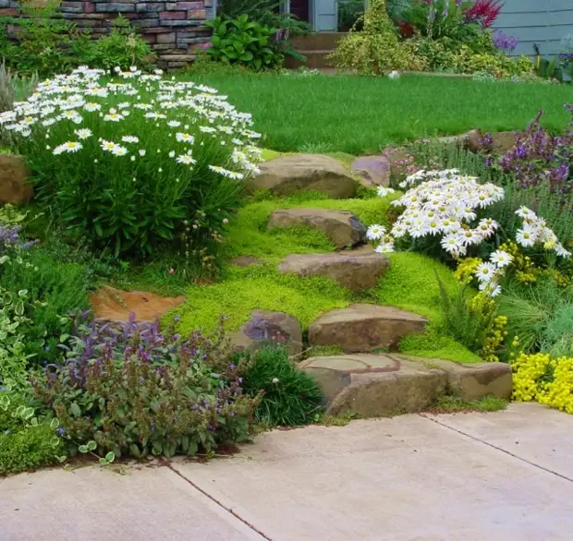
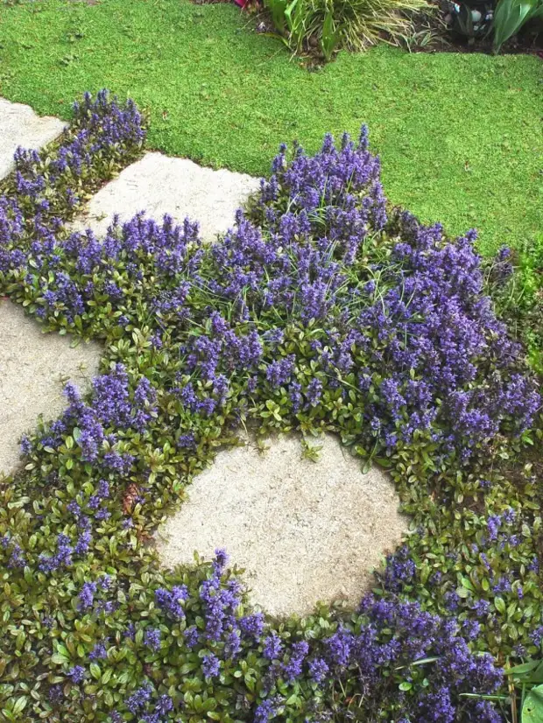
Почвопокровники, по которым можно ходить.
Травянистые многолетники из числа почвопокровных видов в большинстве своем не могут потягаться с настоящими мхами в устойчивости к вытаптыванию. Но из этого правила есть . несколько исключений. Такие растения помогут создать . . не просто зеленые, выносливые, долговечные и не . . требующие почти никакого ухода зеленые ковры, но и . . привлекательные цветущие площадки и переходы.
. Мшанка шиловиднаОдна из самых популярных многолетних культур, которая используется как выносливый почвопокровник для тех мест, по которым часто ходят – растение, прославившееся под именем ирландского, или шотландского мха, но к подлинным мхам не имеющее никакого отношения. Это уникальный многолетник из семейства Гвоздичных, образующий густую моховидную подушку высотой до 8 см из узких ярких листьев на полегающих побегах и удивляющий своими простыми пятилепестковыми белоснежными цветками, распускающимися все лето, Она подходит для высадки между плитами шаговых и обычных каменистых дорожек. Мшанка не требует стрижки и практически не нуждается ни в каком уходе, не считая необходимости защиты от засухи во время цветения и от бесснежья зимой. Мшанка предпочитает солнечные места и суглинки.
Живучка ползучая, или аюга ползучая у нас часто воспринимается как сорняк, хотя лучшие сорта этого почвопокровного растения, являются одними из самых выносливых многолетних кандидатов для создания привлекательных площадок в затененных местах. Аюги не теряют декоративности долгие годы на одном месте и не израстаются. Темные листья с шоколадным,
пурпурным или бронзовым отливом достаточно нежные, они собраны в прикорневые розетки. Побеги стелются и укореняются в узлах. Темно-синие или голубые мутовчатые соцветия еще больше подчеркивают отличия в окрасах растения от окружающих многолетников.

Slide 8
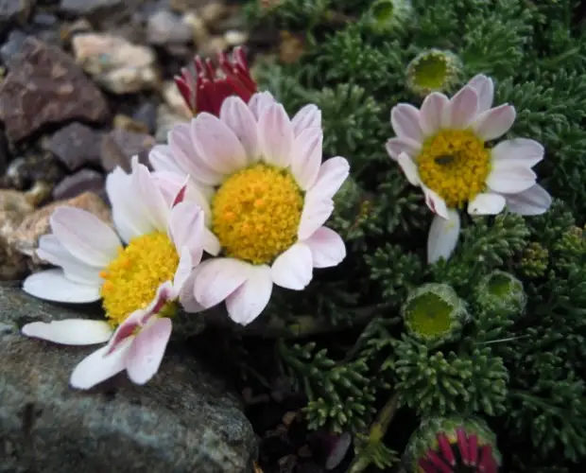
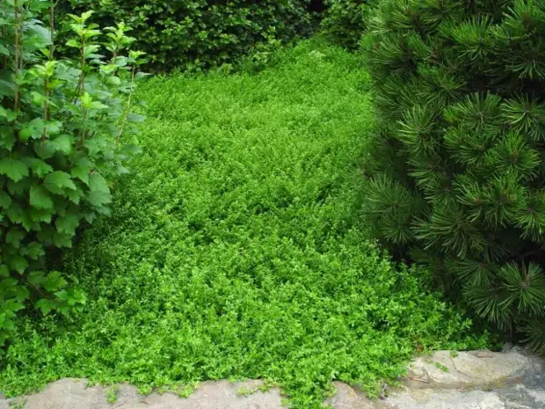
Аюгу лучше использовать для заполнения больших промежутков в шаговых тропках, в комбинированном мощении дорожек и площадок. Она вынесет и солнце, и полную тень, растет в любых почвах. Уход за ней сводится к поливу в очень сильную засуху.
Анациклус лекарственный, или Слюногон лекарственный – несмотря на то что его простые корзиночные цветки так напоминают ромашки, это растение уникально даже среди почвопокровников. Стелющиеся побеги располагаются по кругу, радиально, а приглушенно-матовые, достаточно темные листья анациклюса очень сильно рассечены на мельчайшие доли и создают плотный покров. Цветки до 5 см в диаметре кажутся огромными на фоне темной зелени. Зацветает растение в начале лета (или в конце весны в благоприятные годы). Анациклюс способен расти только на солнечных площадках, не выносит даже малейшего притенения, но прекрасно приживается в любой почве и на одном месте остается на десятилетия. Для него лучше подбирать слабощелочные и глинистые почвы, зимой он боится вымокания. Подходит не на роль заменителя газона, а для заполнения прогалин и пустот в дорожках и на площадках.
Грыжник гладкий, или Грыжник голый во всем мире известен просто под именем «зеленый ковер» Это уникальный почвопокровник, способный охватить более половины квадратного метра территории в одиночку. Засухоустойчивый, быстро распространяющийся, образующий плотный полог, грыжник формирует достаточно толстое и густое покрытие, подходит для образования даже больших зеленых площадок. Цветение грыжника практически незаметно, листья меняют свой интенсивный травянистый окрас к зиме на красноватую бронзу. По этому растению можно свободно ходить, по выносливости оно вполне сопоставимо с лучшими мхами.

Slide 9
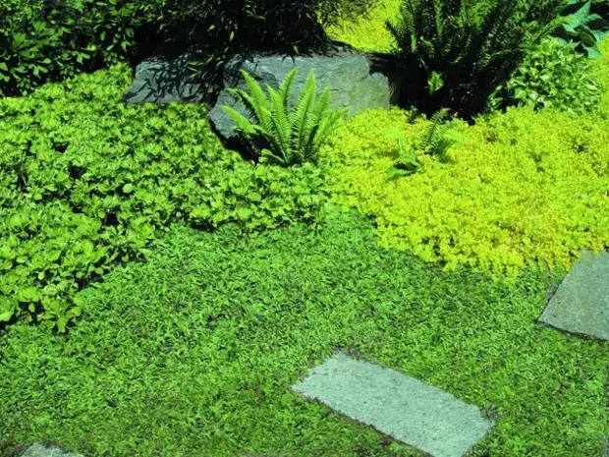
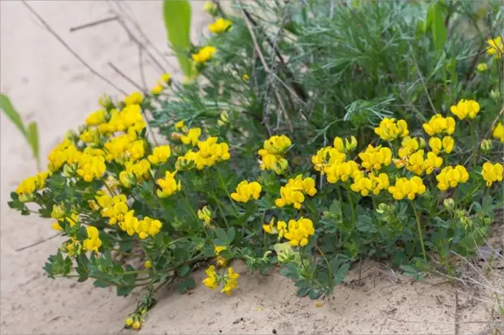
Лептинелла шероховатая или просто котула – один из лучших почвопокровников для замены газона на больших площадях и оформления шаговых тропок. Это растение красуется своей папоро-тникообразной листвой и образует очень плотный покров, приятный на ощупь. Листья темные, с коричневатым оттенком. Одним из глав-ных преимуществ котулы называют привлекательное, но недооце-ненное желтое цветение, во время которого растение массово при-манивает к себе медоносных насекомых, а также смену окраса осе-нью на восхитительные бронзовые оттенки. Она при постоянном вытаптывании теряет способность цвести (а вот листья от этого почти не страдают),отлично растет и на солнце, и в полутени, не терпит зим-него и весеннего замокания, растет на любых дренированных почвах.
Лядвенец рогатый– один из самых эффектных почвопокровников. Создает курчавое, кружевное, поразительно плотное покрытие. Побеги длиной до 60 см лежат или приподнимаются, формируя спутанный ковер. Лядвенец способен раскрыть свою красоту даже на очень больших площадях и в самых неблагоприятных условиях. Это солнцелюбивый почвопокровник, у которого пальчатые, интенсивно зеленые листья сочетаются с ярко-желтыми полумахровыми цветами. Кроме функции укрепления почвы, лядвенец их еще и улучшает, играя роль сидерата. При желании получить более плотное и ровное покрытие, коврик можно косить
Мазус ползучий - красивоцветущивй почвопокровник, который используют в качестве устойчивого к вытаптыванию растения, легких дренированных и каменистых почв. Но зато мазусы хорошо выносят легкую полутень. Это миниатюрный и совсем не агрессивный вид, создающий упругий, привлекательный ковер, всегда выглядит свежим. Но главное достоинство мазуса – летнее цветение. Мазус ползучий выходит на садовую сцену в июне и радует своими сиренево-лиловыми цветками со светлыми пятнами, форма которых напоминает о львином зеве, до прихода осени.

Slide 10
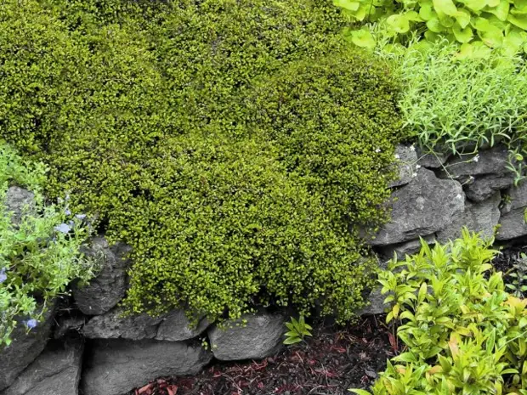
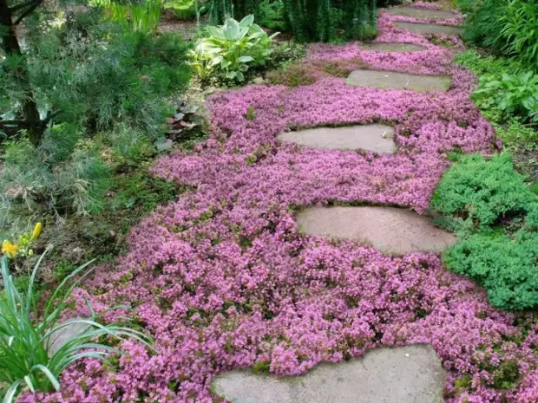
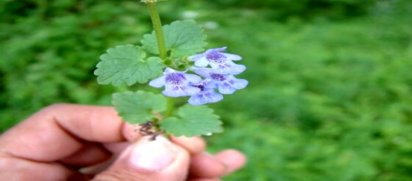
Тимьян ранний– самый простой, и в то же время идеальный кандидат на заполнение промежутков между камнями или плитами. При некоторых усилиях из него создают и устойчивые к вытаптыванию газоны. Часто используют тимьян и для создания смешанных «пятнистых» покрытий для ходьбы, сочетая с другими многолетниками. Мелкие листья на довольно жестких и тонких побегах богаты эфирными маслами, прогулка по тимьяну сопровождается ароматным следом. Растения миниатюрное, дернины разрастаются постоянно, образуя рыхлые коврики, с которыми отлично гармонируют рыхлые колоски светло-сиреневых соцветий. Стрижка после цветения загущает ковер, а редкие поливы летом способствуют сохранению декоративности.
Мюленбекия пазушная, или Мюленбекия карликовая поразительно быстро создает плотное курчавое покрытие на склонах и в рокариях, но может использоваться на легких и рыхлых почвах и как почвопокровник. Правда, это не вечнозеленый, а листопадный вид, но красота дернины и смена окрасов вполне компенсируют сбрасывание листвы. Одно растение на плодородной почве может разрастись до метрового диаметра. Это прекрасное растение требует только одной процедуры – стрижки весной для укрепления побегов и уплотнения покрова. Круглые зеленые листочки очень привлекательны и миниатюрны, в жару и осенью они меняют окрас на бронзовый. На коврике активно завязываются белые ягодки, хотя цветение в целом невзрачно.
Будра плющевидная в тени формирует коврик высотой до 20 см, на солнце — вдвое ниже. Очень приятно пахнет. Любит плодородный рыхлый грунт и поливы.Цветки у будры мелкие, голубые или светло-фиолетовые. Листья уходят под снег зелёными, а весной появляются в багрово-фиолетовых тонах.

Slide 11
Информацию подготовила :
Специалист по социальной работе Киричек В.М.
Участок №7
В работе были использованы материалы из:
1.Информационный портал https://poleznii-site.ru/
2.Информационный портал www.depositphotos.com
3.Информационный портал https://zdorovyi-stol.ru/
4.Информационный портал 100polezno.ru
5.Информационный портал https://polzavred-edi.ru
6.Информационный портал https://vsaduidoma.com/2015/02/21/neobychnye-sorta-morkovi-i-svekly-raznyx-cvetov

